Slide 1
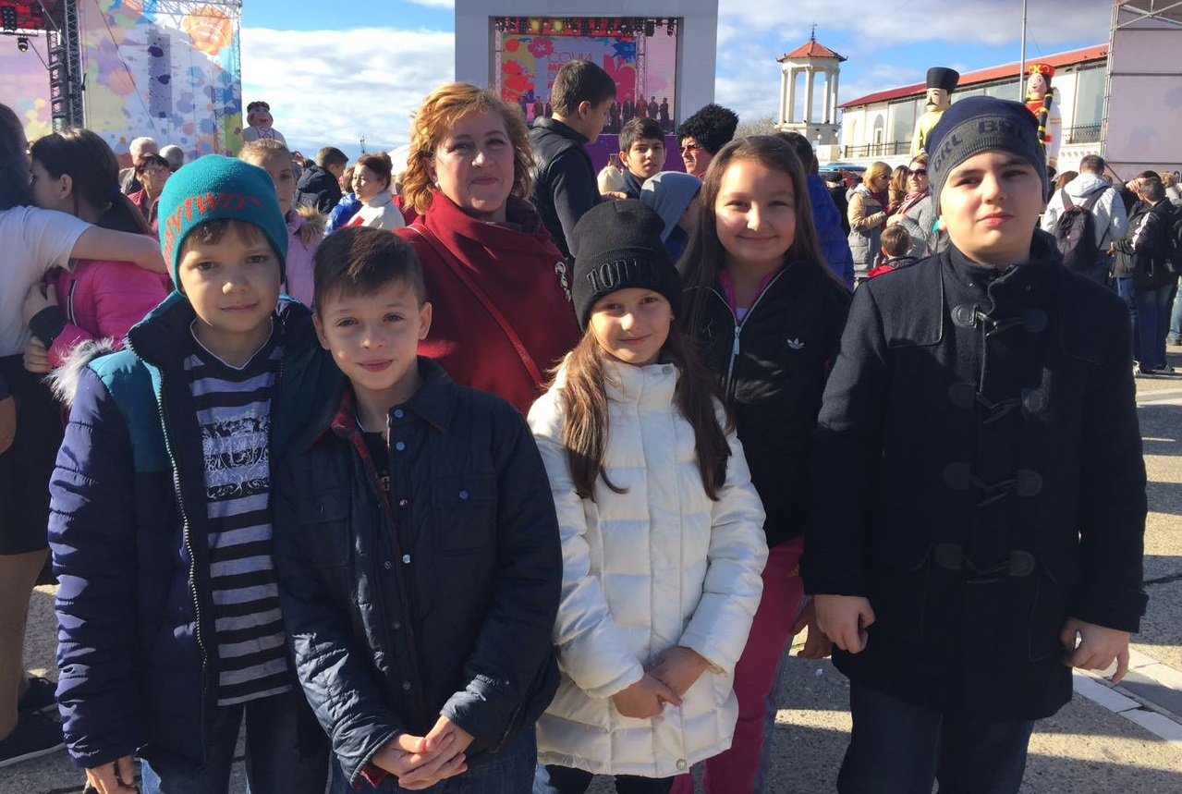
4 «г» КЛАСС!
Классный руководитель :
Быстрицкая Елена Дмитриевна

Slide 2
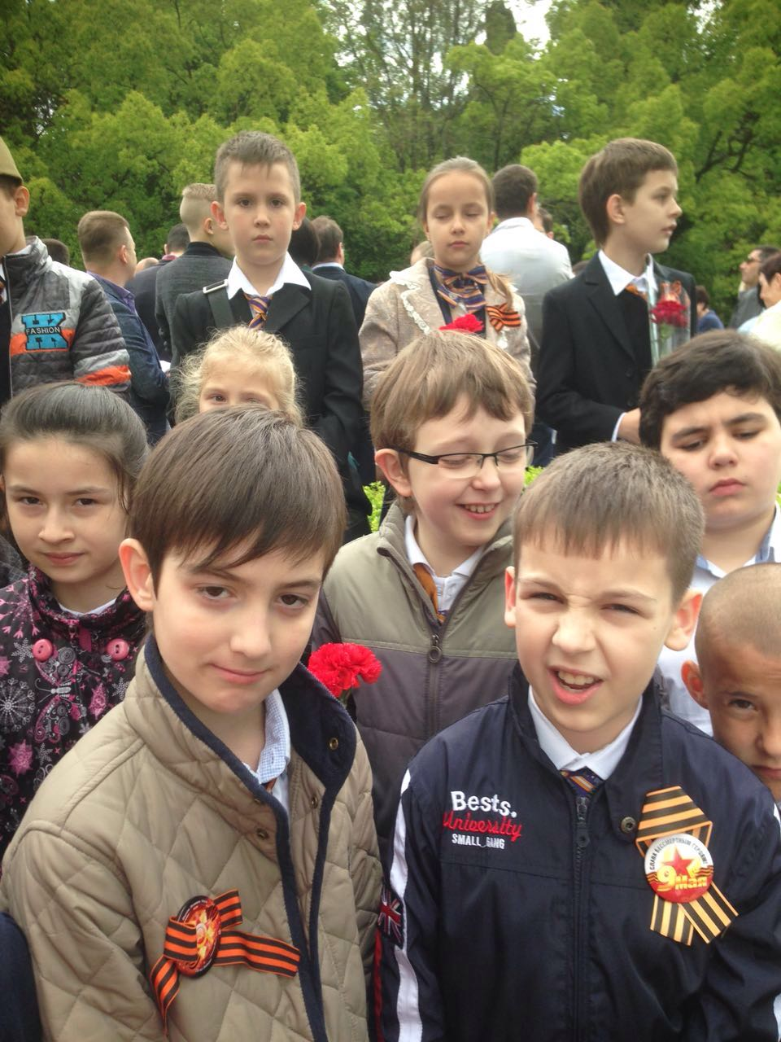
Наш класс самый дружный! всегда вместе, что бы не случилось…
Вместе дружная семья!
Я
Ты
Он
Она

Slide 3
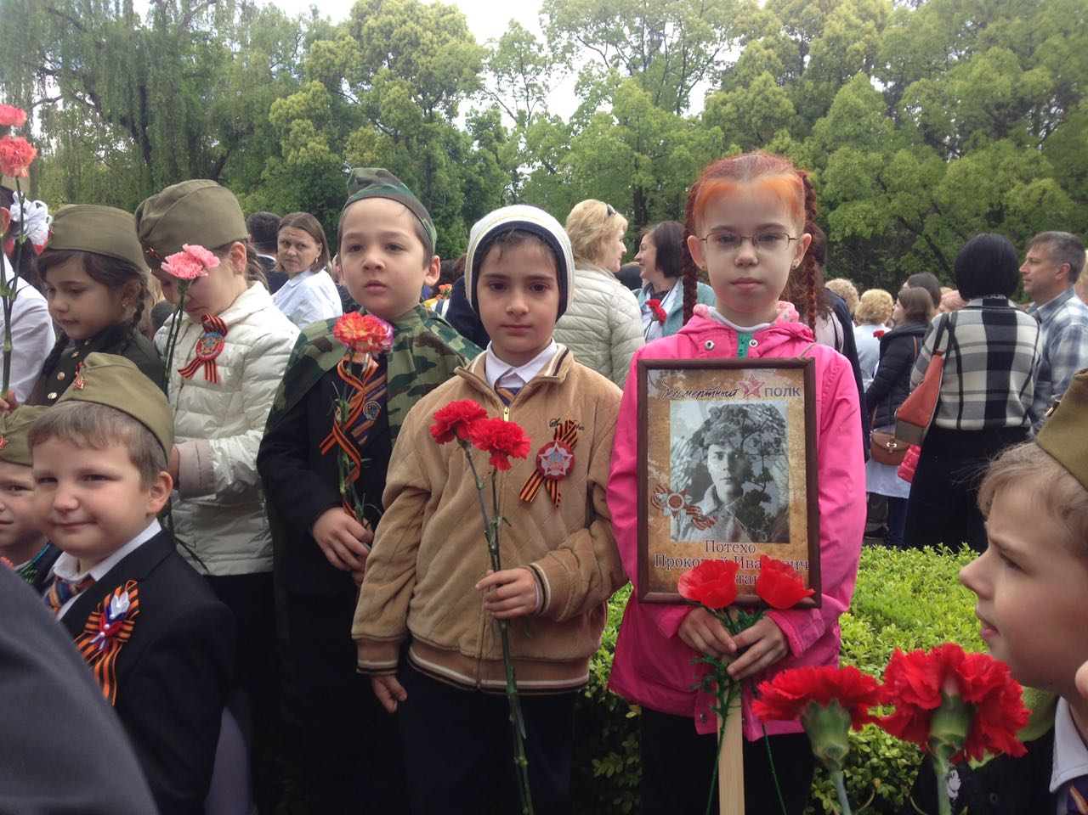
9 мая…

Slide 4
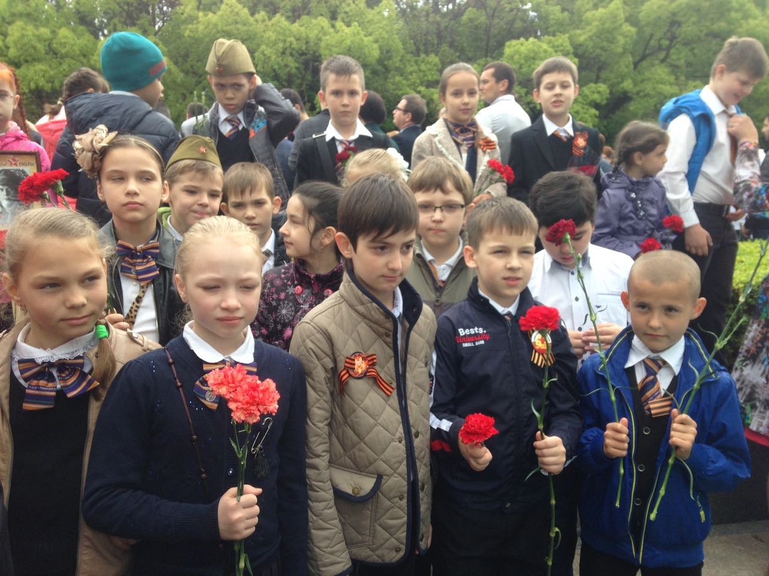
День победы!

Slide 5
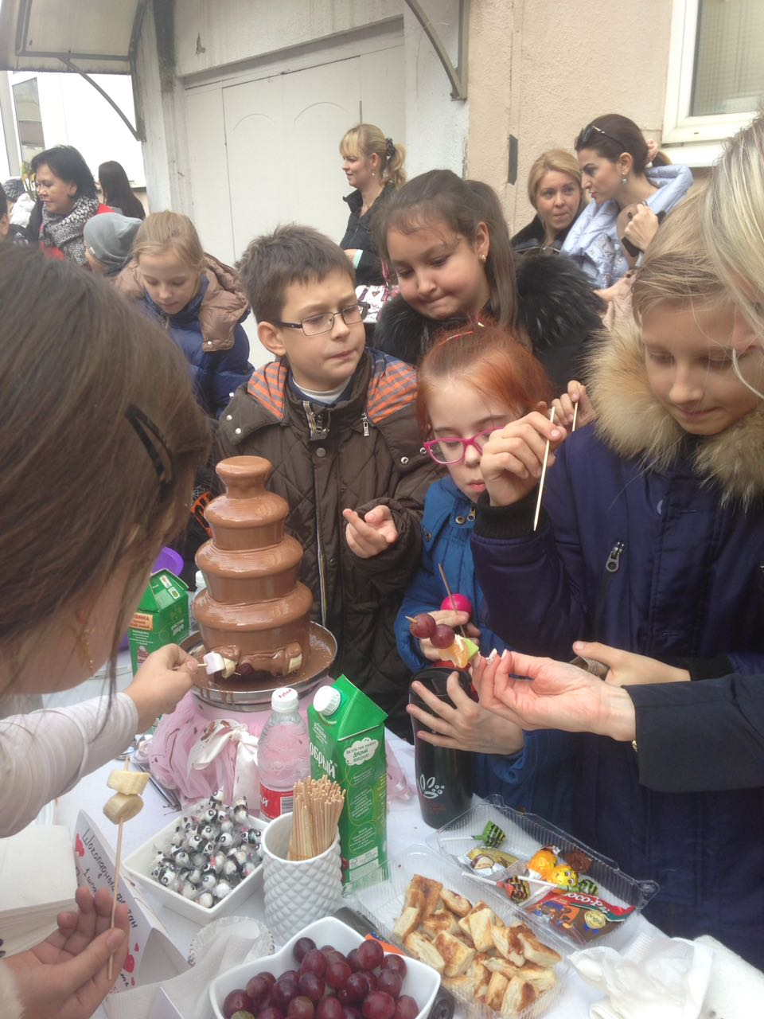
Благотво-рительная ярмарка!

Slide 6
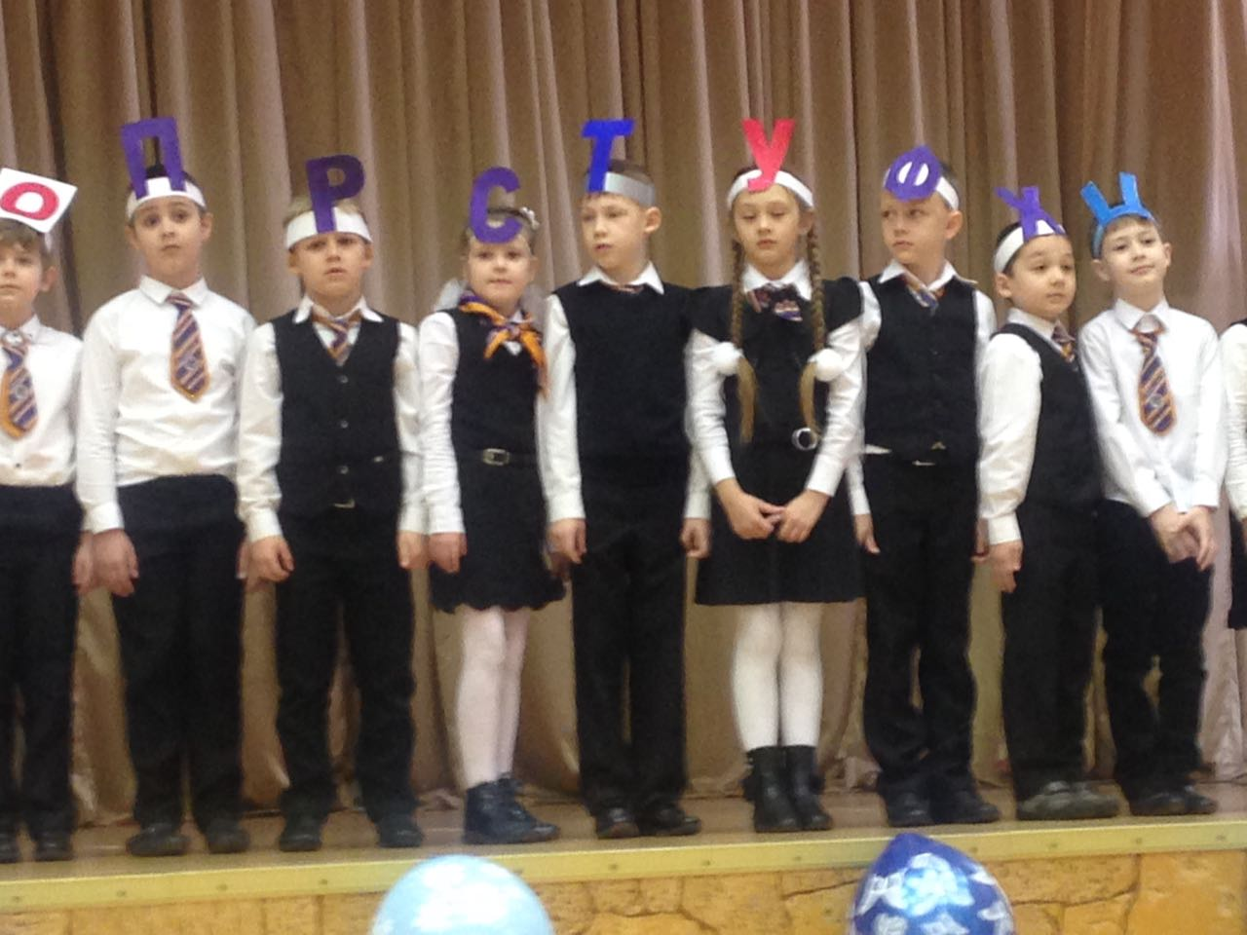
Школьный концерт!

Slide 7
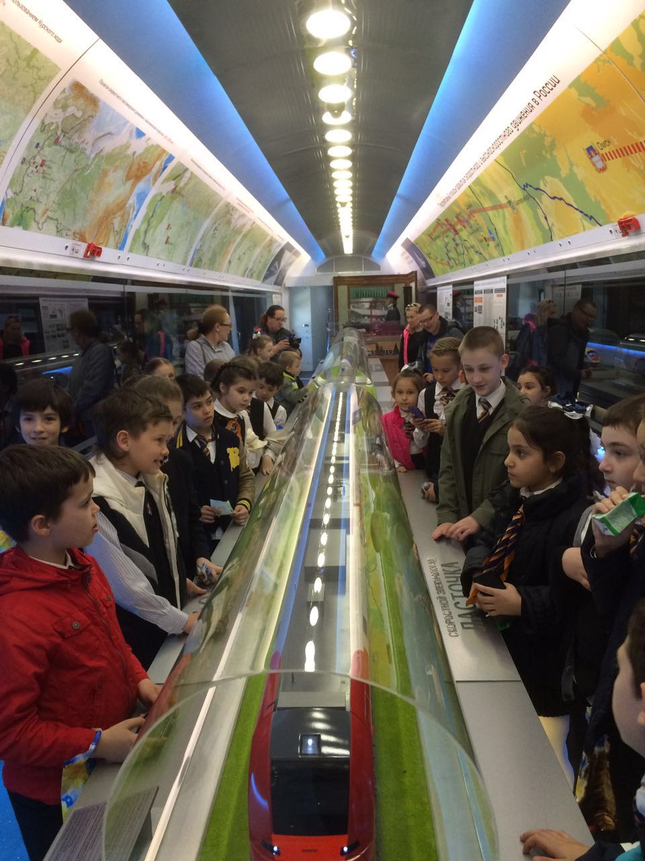
Экскурсия в музей!

Slide 8
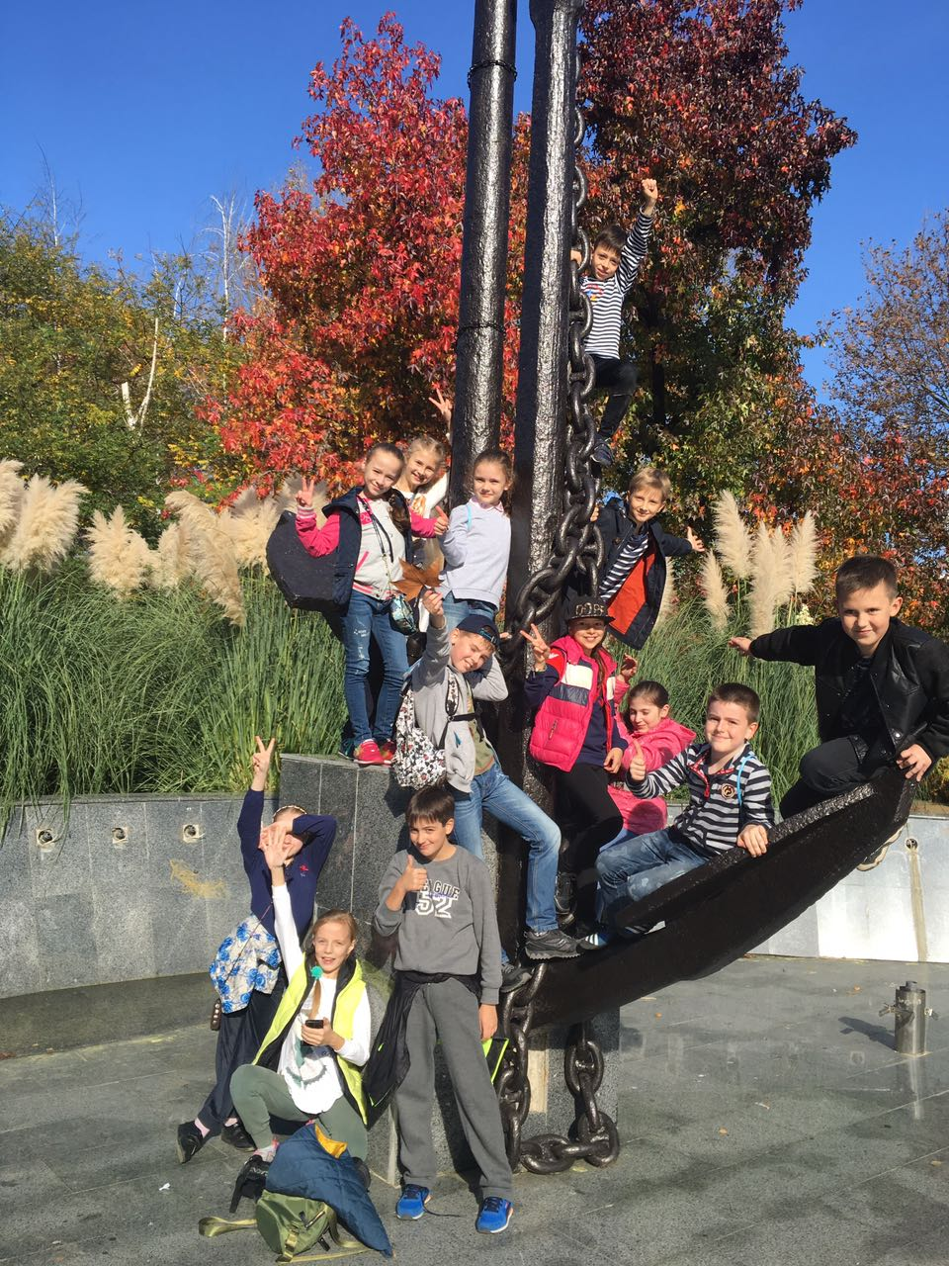
Прогулка по парку!

Slide 9
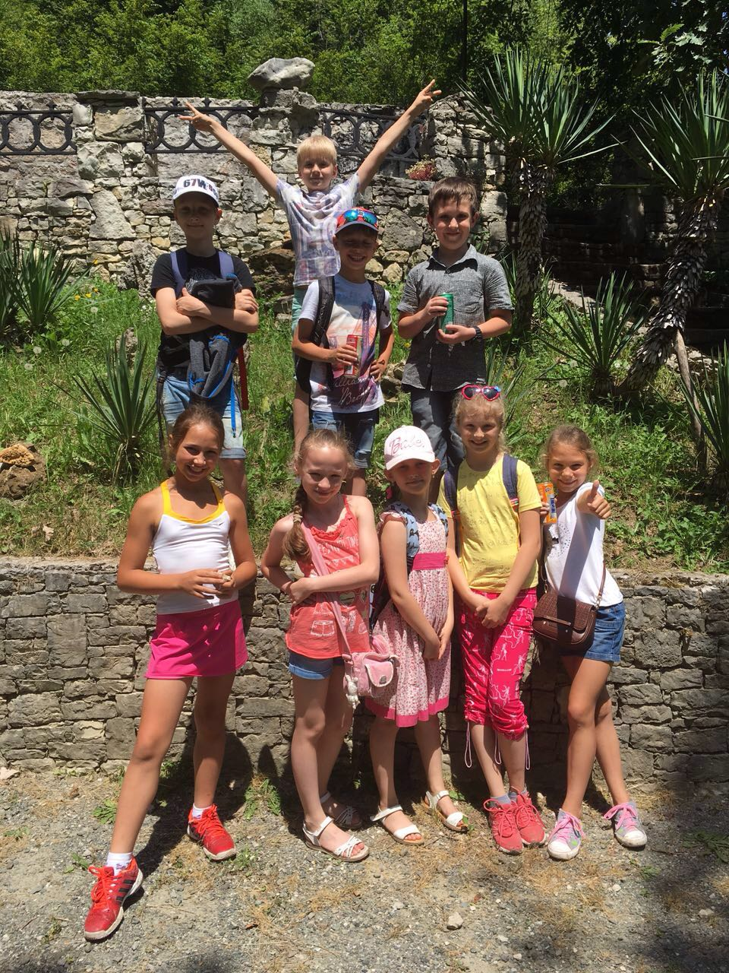
Летний лагерь!

Slide 10
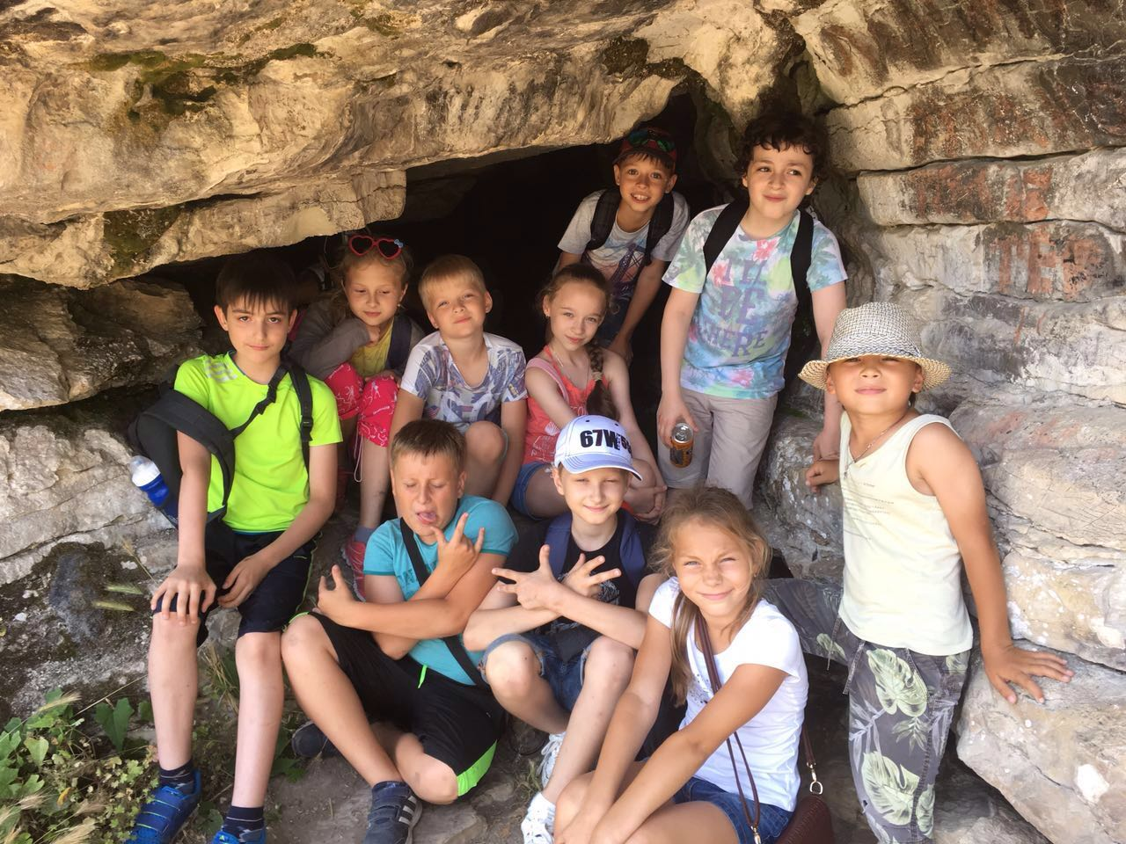
Поход в ахштырские пещеры!

Slide 11
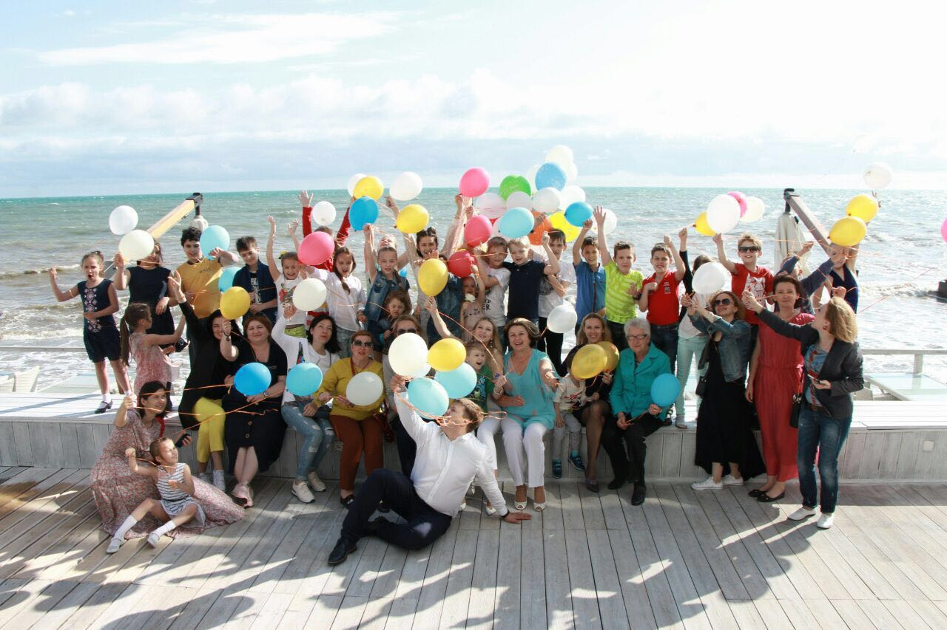
каждый день как праздник!

